Slide 1

Programmiertechnik II
Ralf Herbrich
Balancierte Bäume

Slide 2
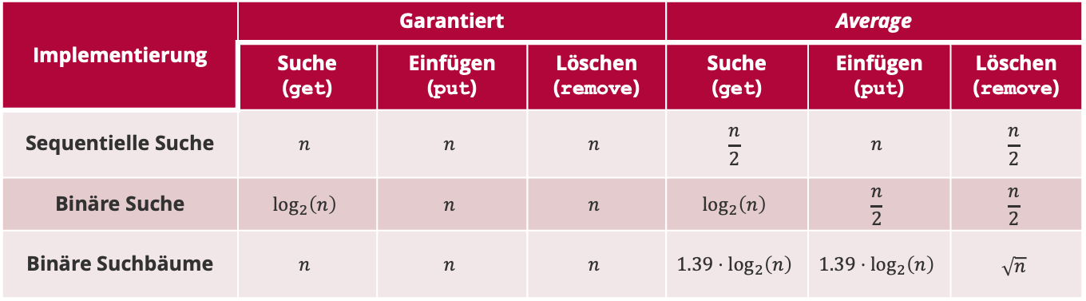

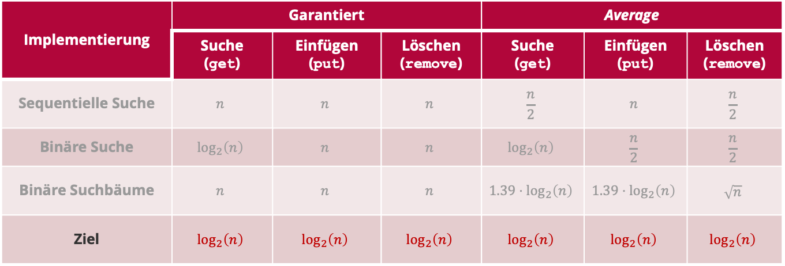
Symboltabelle: Komplexitäten
Implementierung | Garantiert |  |  | Average
Implementierung | Suche (get) | Einfügen (put) | Löschen (remove) | Suche (get) | Einfügen (put) | Löschen (remove)
Sequentielle Suche | $$n$$ | $$n$$ | $$n$$ | $$\frac{n}{2}$$ | $$n$$ | $$\frac{n}{2}$$
Binäre Suche | $$\log_{2}\left(n\right)$$ | $$n$$ | $$n$$ | $$\log_{2}\left(n\right)$$ | $$\frac{n}{2}$$ | $$\frac{n}{2}$$
Binäre Suchbäume | $$n$$ | $$n$$ | $$n$$ | $$1.39⋅\log_{2}\left(n\right)$$ | $$1.39⋅\log_{2}\left(n\right)$$ | $$\sqrt{n}$$
Implementierung | Garantiert |  |  | Average
Implementierung | Suche (get) | Einfügen (put) | Löschen (remove) | Suche (get) | Einfügen (put) | Löschen (remove)
Sequentielle Suche | $$n$$ | $$n$$ | $$n$$ | $$\frac{n}{2}$$ | $$n$$ | $$\frac{n}{2}$$
Binäre Suche | $$\log_{2}\left(n\right)$$ | $$n$$ | $$n$$ | $$\log_{2}\left(n\right)$$ | $$\frac{n}{2}$$ | $$\frac{n}{2}$$
Binäre Suchbäume | $$n$$ | $$n$$ | $$n$$ | $$1.39⋅\log_{2}\left(n\right)$$ | $$1.39⋅\log_{2}\left(n\right)$$ | $$\sqrt{n}$$
Ziel | $$\log_{2}\left(n\right)$$ | $$\log_{2}\left(n\right)$$ | $$\log_{2}\left(n\right)$$ | $$\log_{2}\left(n\right)$$ | $$\log_{2}\left(n\right)$$ | $$\log_{2}\left(n\right)$$
Herausforderung: Garantierte Laufzeit ist $O\left(\log_{2}\left(n\right)\right)$!

Slide 3
Überblick
2-3 Bäume
(Links-Neigende) Rot-Schwarz Bäume (left-leaning red-black trees)
Rotationen und Farbwechsel
Einfügen

Slide 4
Überblick
2-3 Bäume
(Links-Neigende) Rot-Schwarz Bäume (left-leaning red-black trees)
Rotationen und Farbwechsel
Einfügen

Slide 5

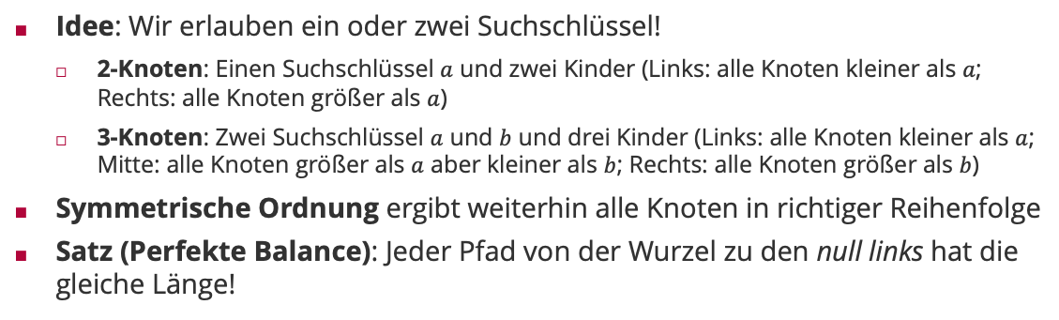
2-3 Bäume
Idee: Wir erlauben ein oder zwei Suchschlüssel!
2-Knoten: Einen Suchschlüssel $a$ und zwei Kinder (Links: alle Knoten kleiner als $a$; Rechts: alle Knoten größer als $a$)
3-Knoten: Zwei Suchschlüssel $a$ und $b$ und drei Kinder (Links: alle Knoten kleiner als $a$; Mitte: alle Knoten größer als $a$ aber kleiner als $b$; Rechts: alle Knoten größer als $b$)
Symmetrische Ordnung ergibt weiterhin alle Knoten in richtiger Reihenfolge
Satz (Perfekte Balance): Jeder Pfad von der Wurzel zu den null links hat die gleiche Länge!
John Hopcroft (1939 – )
M
2-Knoten
3-Knoten
E J
R
Kleiner als E
A C
H
L
P
S X
Größer als J
null link
Zwischen E und J

Slide 6
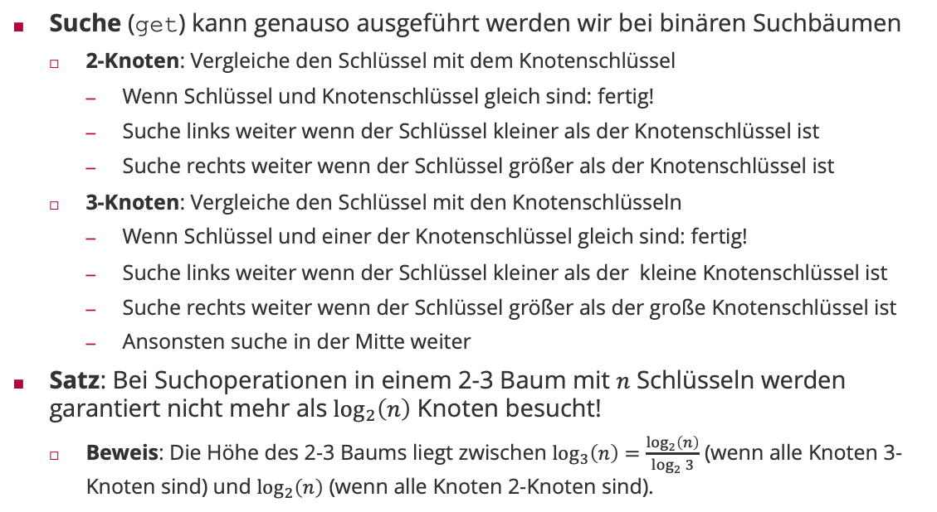
2-3 Bäume: Get
Suche (get) kann genauso ausgeführt werden wir bei binären Suchbäumen
2-Knoten: Vergleiche den Schlüssel mit dem Knotenschlüssel
Wenn Schlüssel und Knotenschlüssel gleich sind: fertig!
Suche links weiter wenn der Schlüssel kleiner als der Knotenschlüssel ist
Suche rechts weiter wenn der Schlüssel größer als der Knotenschlüssel ist
3-Knoten: Vergleiche den Schlüssel mit den Knotenschlüsseln
Wenn Schlüssel und einer der Knotenschlüssel gleich sind: fertig!
Suche links weiter wenn der Schlüssel kleiner als der kleine Knotenschlüssel ist
Suche rechts weiter wenn der Schlüssel größer als der große Knotenschlüssel ist
Ansonsten suche in der Mitte weiter
Satz: Bei Suchoperationen in einem 2-3 Baum mit $n$ Schlüsseln werden garantiert nicht mehr als $\log_{2}\left(n\right)$ Knoten besucht!
Beweis: Die Höhe des 2-3 Baums liegt zwischen $\log_{3}\left(n\right)=\frac{\log_{2}\left(n\right)}{\log_{2}{3}}$ (wenn alle Knoten 3-Knoten sind) und $\log_{2}\left(n\right)$ (wenn alle Knoten 2-Knoten sind).

Slide 7
2-3 Bäume: Put
Einfügen (put) geschieht in zwei Schritten:
Einfügen in den Blattknoten
Mögliche (temporäre) 4-Knoten auf dem Weg zurück zur Wurzel auflösen
6 Regeln zur Auflösung von 4-Knoten
1-Knoten (Wurzel)
2-Knoten
3-Knoten
d
a
d e
a e
a b
a b c
a b c
b c d
a b c
b c d
c d e
b
b d
a c
b d e
a c e
a b d
a
c
a
c
b
d
a
c
b
d
c
a

Slide 8
Lokale Transformationen von 2-3 Bäume
Einen temporären 4-Knoten aufzulösen ist eine lokale Transformation!
a e
Kleiner als a
b c d
Größer als e
zwischen a und b
zwischen b und c
zwischen c und d
zwischen d und e
a c e
Kleiner als a
b
d
Größer als e
zwischen a und b
zwischen b und c
zwischen c und d
zwischen d und e

Slide 9
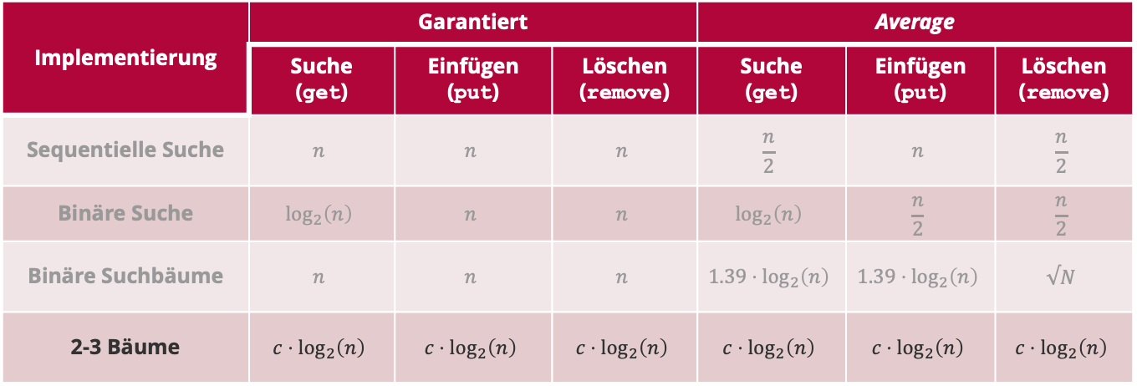
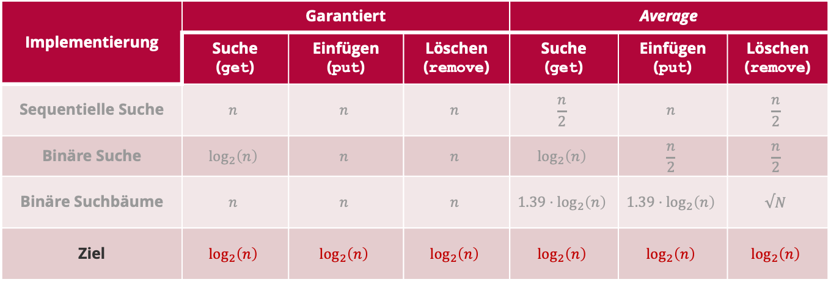
Symboltabelle: Komplexitäten
Implementierung | Garantiert |  |  | Average
Implementierung | Suche (get) | Einfügen (put) | Löschen (remove) | Suche (get) | Einfügen (put) | Löschen (remove)
Sequentielle Suche | $$n$$ | $$n$$ | $$n$$ | $$\frac{n}{2}$$ | $$n$$ | $$\frac{n}{2}$$
Binäre Suche | $$\log_{2}\left(n\right)$$ | $$n$$ | $$n$$ | $$\log_{2}\left(n\right)$$ | $$\frac{n}{2}$$ | $$\frac{n}{2}$$
Binäre Suchbäume | $$n$$ | $$n$$ | $$n$$ | $$1.39⋅\log_{2}\left(n\right)$$ | $$1.39⋅\log_{2}\left(n\right)$$ | $$√N$$
Ziel | $$\log_{2}\left(n\right)$$ | $$\log_{2}\left(n\right)$$ | $$\log_{2}\left(n\right)$$ | $$\log_{2}\left(n\right)$$ | $$\log_{2}\left(n\right)$$ | $$\log_{2}\left(n\right)$$
Implementierung | Garantiert |  |  | Average
Implementierung | Suche (get) | Einfügen (put) | Löschen (remove) | Suche (get) | Einfügen (put) | Löschen (remove)
Sequentielle Suche | $$n$$ | $$n$$ | $$n$$ | $$\frac{n}{2}$$ | $$n$$ | $$\frac{n}{2}$$
Binäre Suche | $$\log_{2}\left(n\right)$$ | $$n$$ | $$n$$ | $$\log_{2}\left(n\right)$$ | $$\frac{n}{2}$$ | $$\frac{n}{2}$$
Binäre Suchbäume | $$n$$ | $$n$$ | $$n$$ | $$1.39⋅\log_{2}\left(n\right)$$ | $$1.39⋅\log_{2}\left(n\right)$$ | $$√N$$
2-3 Bäume | $$c⋅\log_{2}\left(n\right)$$ | $$c⋅\log_{2}\left(n\right)$$ | $$c⋅\log_{2}\left(n\right)$$ | $$c⋅\log_{2}\left(n\right)$$ | $$c⋅\log_{2}\left(n\right)$$ | $$c⋅\log_{2}\left(n\right)$$
Konstante c hängt von der Implementierung ab
Direkte Implementierung ist kompliziert wegen verschiedenen Knotentypen!

Slide 10
Überblick
2-3 Bäume
(Links-Neigende) Rot-Schwarz Bäume (left-leaning red-black trees)
Rotationen und Farbwechsel
Einfügen

Slide 11
Darstellung von 2-3 Bäumen mit Binären Suchbäumen
Herausforderung: Wie kann man einen 3-Knoten darstellen?
Idee 1: Regulärer Binärsuchbaum
Unmöglich einen 2-Knoten und 3-Knoten zu unterscheiden
Keine eindeutige Abbildung von BST zu 2-3 Bäumen möglich
Idee 2: Regulärer Binärsuchbaum mit extra Verbindungsknoten
Zusätzlicher Knoten und Kante notwendig
Code sehr unübersichtlich mit vielen Spezialfällen
Idee 3: Regulärer Binärsuchbaum mit extra (roter) Verbindung
Elegante Lösung ohne zusätzlichen Knoten und Kante
Überall in Praxis und Industrie benutzt
E J
J
E
E
J
J
E

Slide 12


(Links-neigende) Rot-Schwarz Bäume (left-leaning red-black trees)
Eindeutige Repräsentation von 2-3 Bäume als binäre Suchbäume
Eine rote Kante, die einen 3-Knoten darstellt, muss die linke Kante sein.
3-Knoten
A B
Links-neigender Rot-Schwarz Baum
B
A
Robert Sedgewick (1946 – )
kleiner als A
zwischen A und B
größer als B
größer als B
kleiner als A
zwischen A und B
Rote Kanten „verbinden“ Knoten innerhalb eines 3-Knotens
Schwarze Kanten „verbinden“ 2-Knoten und 3-Knoten
M
M
Leonidas J. Guibas
J
R
E J
R
E
L
P
X
A C
H
L
P
S X
C
H
S
A
2-3 Baum
korrespondierender Rot-Schwarz Baum

Slide 13
Eigenschaften von links-neigenden Rot-Schwarz Bäumen
Ein left-leaning red-black Baum hat folgende Eigenschaften:
Kein Knoten hat zwei rote Kanten (das wäre ein temporärer 4-Knoten!)
Rote Kanten neigen nach links.
Jeder Pfad von der Wurzel zu null links hat die gleiche Anzahl schwarzer Kanten!
M
M
J
R
E
J
R
E
L
P
X
A
C
H
L
P
S
X
C
H
S
A

Slide 14
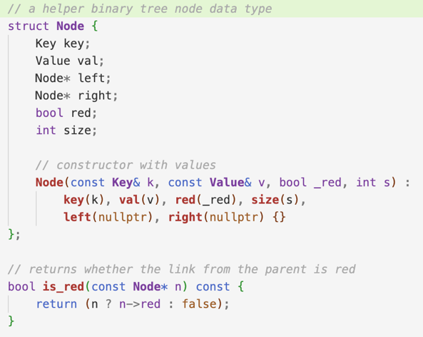
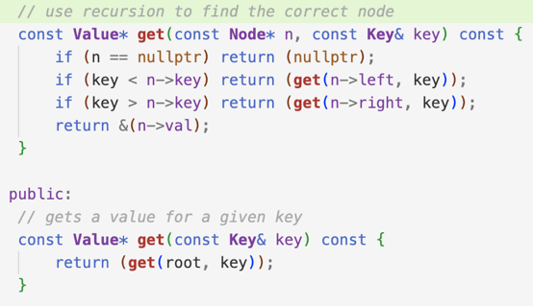
Links-neigende Rot-Schwarz Bäume: Get
Beobachtungen:
Suche ist identisch zu normalen Suchbäumen!
Farbe der Kante kann eindeutig in Farbe des Kindknotens kodiert werden!
redblack_bst.h

Slide 15
Links-neigende Rot-Schwarz Bäume: Put
Grundlegende Strategie: Erhalte die 1-1 Korrespondenz mit 2-3 Bäumen!
Konkret:
Symmetrische Ordnung: Alle Knoten bleiben in der richtigen Reihenfolge
Perfekte Balance: Jeder Pfad von der Wurzel zu null links hat die gleiche Anzahl schwarzer Kanten
Problemfälle:
Lösung: Anwendung von elementaren Operationen Rotation und Farbwechsel
A E S
S
S
E
E
E
A
A
S
A
S
A
E
Rechts-neigende rote Kante
Zwei rote Kanten
Links-Links Rote Kanten
Links-Rechts Rote Kanten

Slide 16
Überblick
2-3 Bäume
(Links-Neigende) Rot-Schwarz Bäume (left-leaning red-black trees)
Rotationen und Farbwechsel
Einfügen

Slide 17
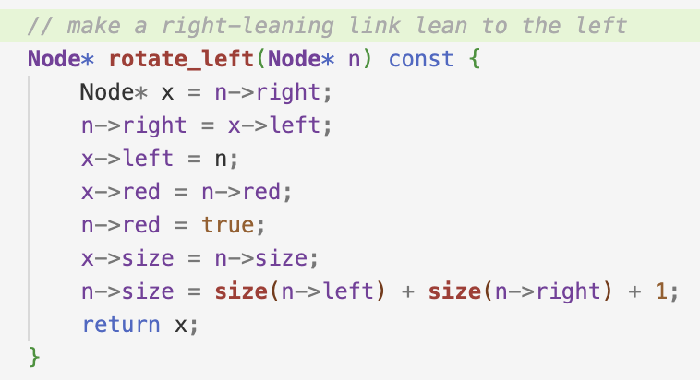
Elementare Operation: Linksrotation
Invarianten: Symmetrische Ordnung und Perfekte Balance bleiben gewahrt!
n
x
E
kleiner als E
S
zwischen E und S
größer als S
S
E
größer als S
kleiner als E
zwischen E und S
redblack_bst.h

Slide 18
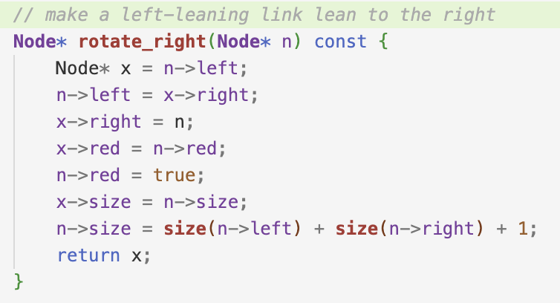
Elementare Operation: Rechtsrotation
Invarianten: Symmetrische Ordnung und Perfekte Balance bleiben gewahrt!
n
x
S
E
größer als S
kleiner als E
zwischen E und S
E
kleiner als E
S
zwischen E und S
größer als S
redblack_bst.h

Slide 19
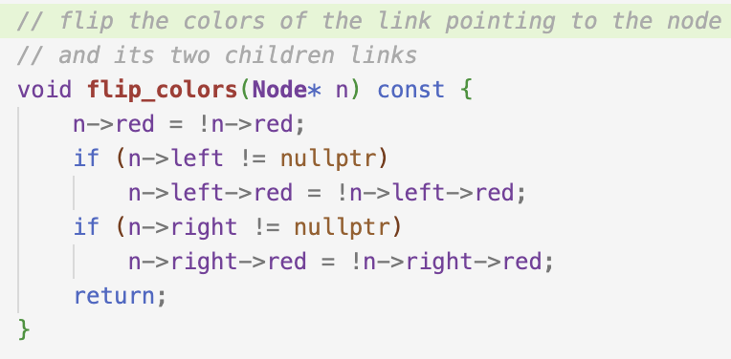
Elementare Operation: Farbwechsel
Invarianten: Symmetrische Ordnung und Perfekte Balance bleiben gewahrt (jeder schwarze Pfad wird um eins länger)!
n
E
A
S
kleiner als A
zwischen A und E
zwischen E und S
größer als S
E
A
S
kleiner als A
zwischen A und E
zwischen E und S
größer als S
redblack_bst.h

Slide 20
Überblick
2-3 Bäume
(Links-Neigende) Rot-Schwarz Bäume (left-leaning red-black trees)
Rotationen und Farbwechsel
Einfügen

Slide 21
Warmup 1: Einfügen in einen Baum mit 1 Knoten
Links einfügen (A)
Rechts einfügen (B)
B
A
Neuen Knoten mit roter Kante einfügen
Neuen Knoten mit roter Kante einfügen
A
Kein legaler links-neigender Rot-Schwarz Baum
B
Linksrotation
B
B
A
A

Slide 22
Fall 1: Einfügen in einen Baum mit finalem 2-Knoten
Erhält symmetrische Ordnung und perfekte Balance
Schritt 1: Färbe die neue Kante rot
Schritt 2: Wenn die neue Kante eine Rechtskante war: Linksrotation
Erhält Farbinvarianz
C einfügen
E
E
A
S
A
R S
R
E
A
S
C
R
E
E
C
S
A
R
A C
R S

Slide 23
Warmup 2: Einfügen in einen Baum mit 2 Knoten
Rechts einfügen (C)
Links einfügen (A)
Mitte einfügen (B)
B
C
C
A
B
A
Neuen Knoten mit roter Kante einfügen
Neuen Knoten mit roter Kante einfügen
Neuen Knoten mit roter Kante einfügen
C
A
B
Kein legaler links-neigender Rot-Schwarz Baum
C
B
Linkrotation
B
A
A
C
Farbwechsel
Rechtsrotation
B
Kein legaler links-neigender Rot-Schwarz Baum
A
C
Kein legaler links-neigender Rot-Schwarz Baum

Slide 24
Fall 2: Einfügen in einen Baum mit finalem 3-Knoten
Rechts einfügen (S)
Links einfügen (H)
Mitte einfügen (R)
E
E
E
C
R
C
S
C
S
A
H
A
R
A
H
Neuen Knoten mit roter Kante einfügen
Neuen Knoten mit roter Kante einfügen
Neuen Knoten mit roter Kante einfügen
E
E
E
C
S
C
S
C
R
H
H
A
R
A
A
S
Rechtsrotation (auf dem Weg nach oben)
Linksrotation (auf dem Weg nach oben)
H
R
Farbwechsel (auf dem Weg nach oben)
R
E
E
S
C
R
H
C
H
A
S
Linksrotation (auf dem Weg nach oben)
A

Slide 25
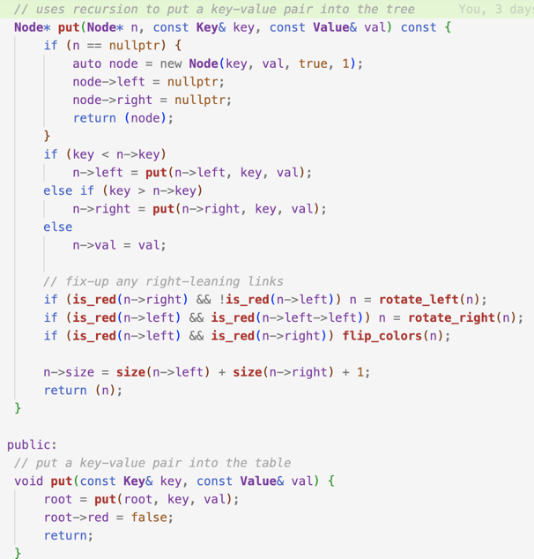
Links-neigende Rot-Schwarz Bäume: Put
Füge den neuen Knoten mit einer roten Kante ein
Rekursion bis zum Blatt, wo eingefügt wird und update des neuen Knotens (durch Rotation oder Erzeugen)
Korrektur der 2-3 und links-neigend Eigenschaften auf dem Weg „nach oben“
redblack_bst.h

Slide 26
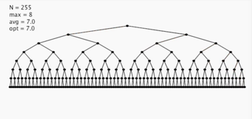
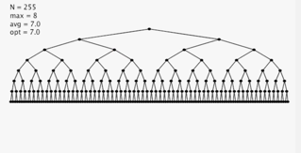
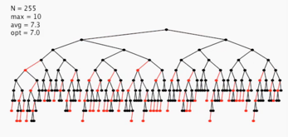
Links-neigende Rot-Schwarz Bäume: Visualisierung
255 Schlüssel in aufsteigender Reihenfolge
255 Schlüssel in absteigender Reihenfolge
255 Schlüssel in zufälliger Reihenfolge
Optimalität: Geht’s noch besser?
Ja, wenn man die Links-Neigung wegnimmt (aber Code komplizierter)
Alle balancierten Bäume basieren auf Rotationen und lokalen Transformationen (AVL)
Knoten löschen sind auch hier komplizierter aber auch durch lokale Transformationen lösbar (Übungsaufgabe?)
Rot-Schwarz Bäume werden in sehr vielen Standardbibliotheken benutzt (zum Beispiel STL maps)

Slide 27
Zusammenfassung
2-3 Bäume
2-3 Bäume haben zwei Arten von Knoten
2-3 Bäume sind immer balanciert
Balance kann allein durch lokale Operationen hergestellt werden
(Links-Neigende) Rot-Schwarz Bäume (left-leaning red-black trees)
Links-neigende Rot-Schwarz Bäume kodieren die 2- und 3-Knoten eindeutig
Sind ein Spezialfall von Rot-Schwarz Bäumen, die einfachere Algorithmen erlauben
Zentrale Operation sind Rotation (links & rechts) und Farbwechsel – alles lokale Operationen
Beim Einfügen werden die etwaigen 4-Knoten auf dem Weg „zurück“ zur Wurzel wieder behoben
Balancierte Bäume werden in allen Standardimplementationen von Symboltabellen benutzt (z.B. in der STL)

Slide 28
Viel Spaß bis zur nächsten Vorlesung!

